Slide 1
油脂大揭密，您吃對油了嗎？
2018-10-30 岡山秀傳家醫科陳俊佑醫師

Slide 2
自我介紹
現職
  岡山秀傳家醫科主治醫師
  岡山秀傳減重紓壓門診醫師
  萃美診所衛教醫師
  大安診所特約醫師
經歷
  嘉基一般科醫師
  台南部立新化分院內科醫師
  高雄長庚家醫科醫師
  橋頭衛生所、路竹衛生所兼任醫師

Slide 3
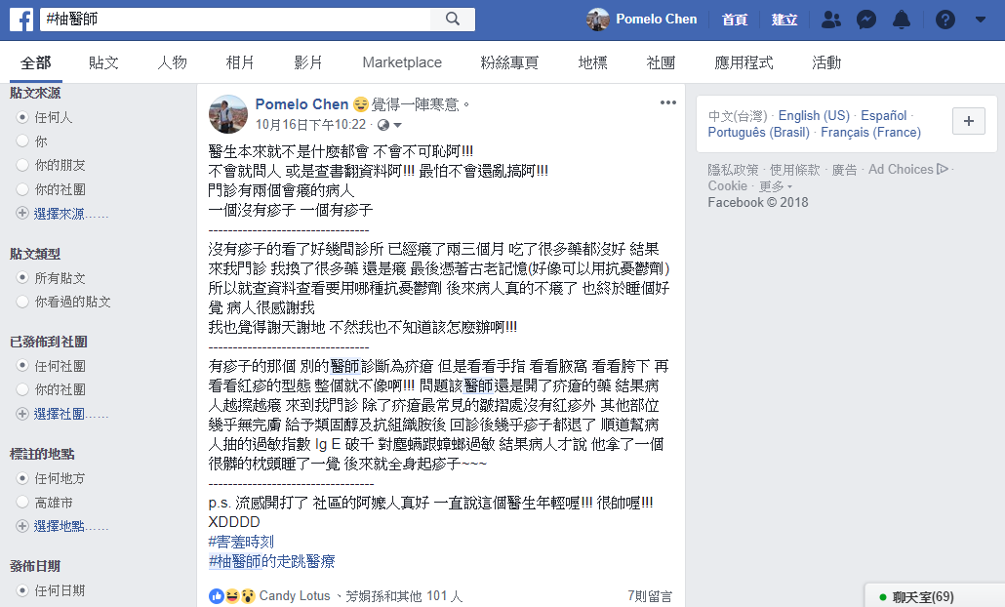
Pomelo Chen, #柚醫師

Slide 4
專長
預防醫學
  避免生病
  減少服藥時間
  飲食衛教
運動醫學
  紓壓
  減重
  徒手治療

Slide 5
健康
世界衛生組織定義
  生理上，心理上和社會層面之完全幸福的狀態。

Slide 6
營養評估
目的
  藉由評量飲食和營養相關的健康指標，以判定營養不良發生的可能性，發生原因和嚴重性。
飲食評估結果
  可以預測疾病發生的可能性
    例如高脂肪的攝取和許多的慢性病（高血壓，心臟病，腦血管疾病，肥胖等）發生的可能性有相關。

Slide 7
營養評估
健康指標評估
  體位的測量結果，
    腰圍增加與代謝症候群的相關性
    腰臀圍比和胰島素抗性亦呈現相關性
  血液生化評估
    更客觀評估血糖值，血脂肪值等，
    以了解疾病控制的程度。

Slide 8
評估方法
飲食評估法
體位測量法
功能評估
生化或實驗室檢驗數據檢測

Slide 9
評量工具
分數評量系統
  主觀性整體評估法(SGA)
  迷你營養評估法(MNA)

Slide 10
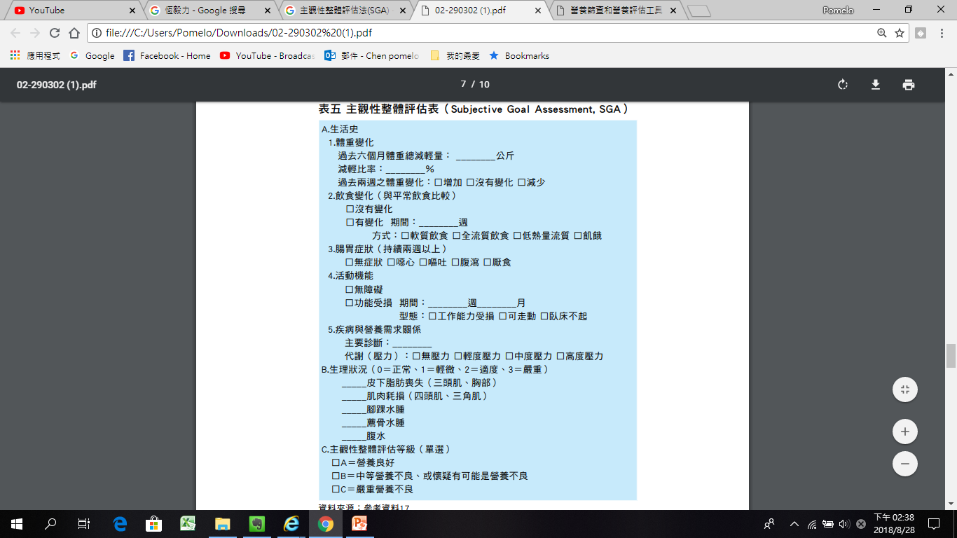
主觀性整體評估法(SGA)

Slide 11
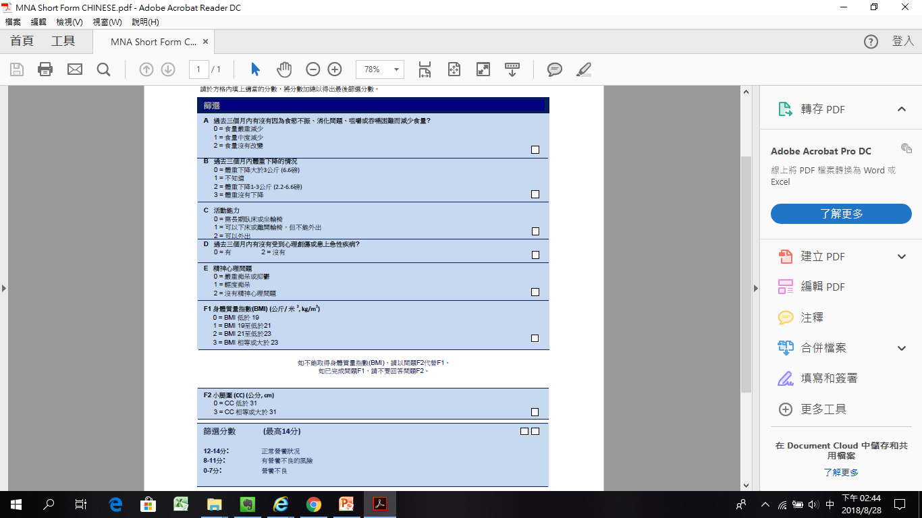
迷你營養評估法(MNA)

Slide 12
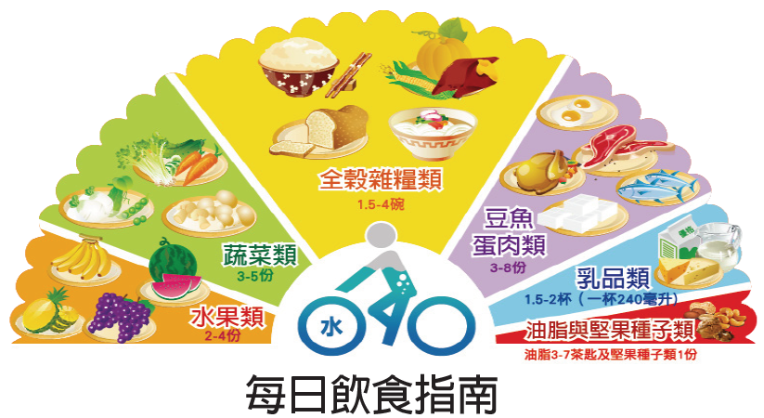
健康飲食

Slide 13
脂肪的功能
高密度之熱量來源：
  每公克提供9大卡熱量，是醣類的兩倍以上(醣或蛋白質每克只提供4大卡能量)
供應必需脂肪酸
幫助脂溶性維生素(A、D、E、K)之吸收
增進食物之芳香與滑潤之口感
增加飽足感

Slide 14
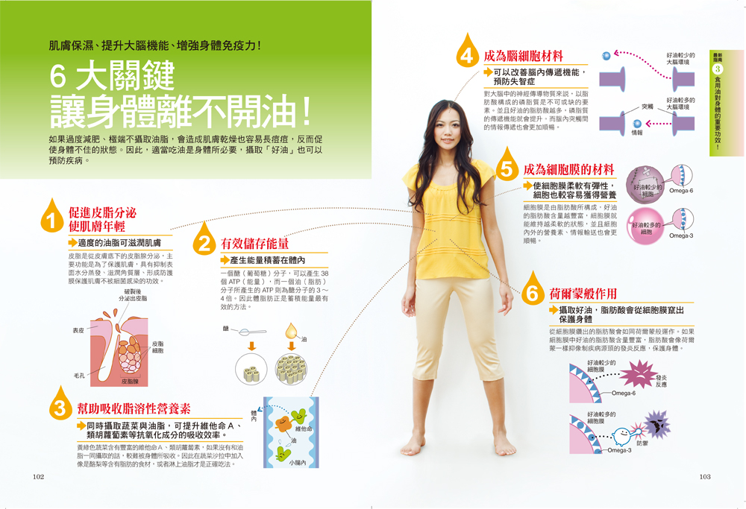
最新健康食用油全圖解：日本3大名醫教你用對油，徹底遠離癌症、失智、心血管疾病，改善視力、預防過敏！

Slide 15
熱量來源
國健署
  三大營養素比例
    蛋白質10-20%
    脂質20-30%
    醣類（碳水化合物）50-60%
生酮飲食
  脂質70-80%
  蛋白質10-20%
  醣類（碳水化合物）10%

Slide 16

微生酮飲食
熱量來源
  蛋白質10-20%
  脂質40-50%
  醣類（碳水化合物）40%
最重要的一點
  攝取的油脂要是好油
  例如可以採用植物性油脂的橄欖油、芥花子油、葵花籽油，還有堅果類也含有好油成分。

Slide 17
脂肪的分類
按化學組成而分：
  具脂肪酸成分
    簡單脂質：三酸甘油酯，由甘油與脂肪酸所構成
    複合脂質類：磷脂質
  不具有脂肪酸成分
    固醇類：
      膽固醇(動物)、
      麥角固醇(香菇、麥角中) 、
      植物固醇(花生油、黃豆油中)
    膽固醇在動物體內才有,另一種為植物固醇,有抑制膽固醇被吸收的效果

Slide 18
脂肪的分類
按飽和程度而分
  飽和度高(常溫下多呈固態)— 動物性油脂
  飽和度低(常溫下多呈液態)— 植物性油脂
  例外 :
    魚油飽和度低
    椰子油和棕櫚油則飽和度高
    清香油為豬油加工而成，室溫下為液態

Slide 19
脂肪酸的種類
可分為多元不飽和、單元不飽和及飽和脂肪酸三種，
  多元不飽和脂肪酸
    omega-3及omega-6
  單元不飽和脂肪酸
    指omega-9

Slide 20
脂肪酸的需要量
對人體的重要性來區分
  分為「必需脂肪酸」與「非必需脂肪酸」兩種。
  必需脂肪酸
    指omega-6及omega-3
  非必需脂肪酸
    omega-9及飽和脂肪酸

Slide 21
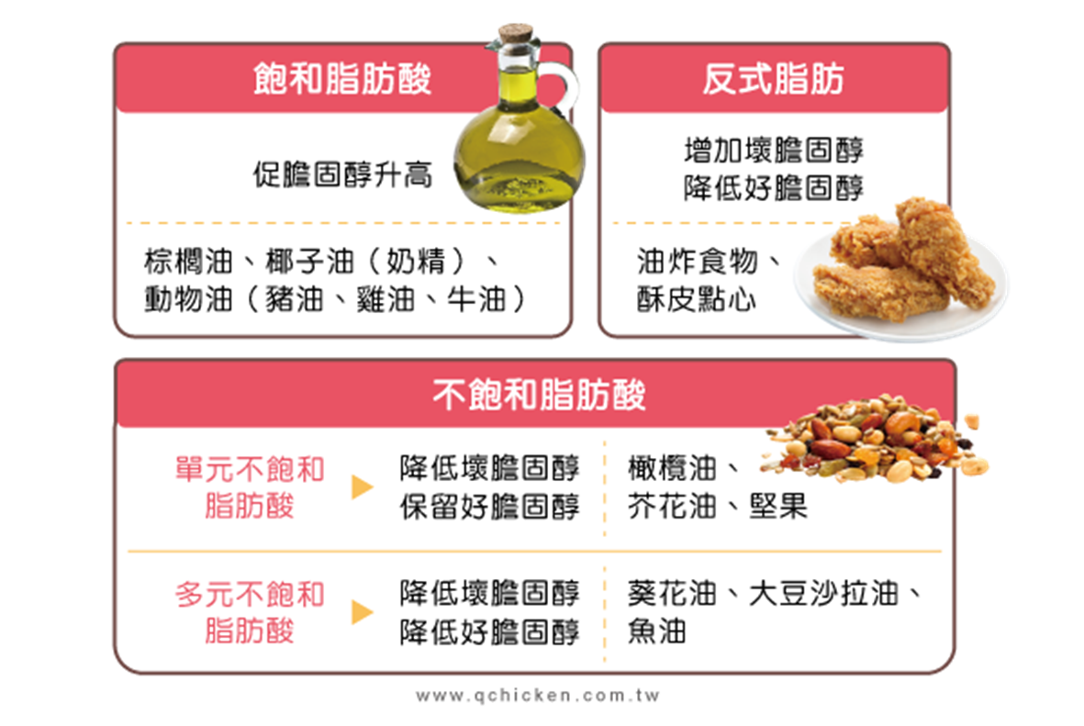

Slide 22
有助於降低血中壞膽固醇
水溶性纖維
植物固醇
單元不飽和脂肪酸
N-6多元不飽和脂肪酸

Slide 23
飽和脂肪酸
飽和脂肪酸
  會增加血中LDL（壞膽固醇）濃度
  建議攝取量不宜超過每日總熱量的10%
不飽和脂肪酸
  包括單元不飽和脂肪和多元不飽和脂肪兩種
  有助降低血膽固醇，
以不飽和脂肪酸來取代飲食中的飽和脂肪，將降低心血管疾病的風險。

Slide 24
必需脂肪酸
必需脂肪酸
  omega-3
  omega-6
非必需脂肪酸
  omega-9
  飽和脂肪酸

Slide 25
Omega-3多元不飽和肪肪酸
功用
  主要作用為降低三酸甘油酯
  具有抗血小板凝結功能
  減少不正常的發炎
  改善胰島素的反應
  改善細胞膜的健康
富含Omega-3的食物
  沙丁魚、吳郭魚、鮭魚等深海魚類富含n-3脂肪酸
  核桃、芥花油及亞麻仁子

Slide 26
Omega-6 多元不飽和脂肪酸
功用
  可降低低密度脂蛋白膽固醇
  可能會降低高密度脂蛋白膽固醇
  保護細胞的結構，
  調節代謝功能
  促進免疫反應（包括炎症）
  促進血小板聚集（必要的凝血）
含有Omega-6的食品相當多，
  堅果、麥片、肉類等，
  而大豆油、玉米油和葵花油等油品，常用在加工食品中，
選擇食品時應看外包裝，避免過度攝取。

Slide 27
必需脂肪酸
 | Omega-3 | Omega-6
降低血脂 | TG | LDL以及局部影響HDL
對細胞的影響 | 改善細胞膜 | 保護細胞結構
凝血功能 | 抑制 | 促進
免疫功能 | 抑制不正常發炎 | 促進
食物來源 | 少 | 多
 | 沙丁魚、吳郭魚、鮭魚等深海魚類 | 避免過多攝取
 | 核桃、芥花油及亞麻仁子

Slide 28
必需脂肪酸
ω－3脂肪酸具有抗發炎、抗凝血、使血壓降低、減少沮喪與情緒起伏的作用；
ω－6脂肪酸則剛好相反。
ω－6和ω－3的比值
  宜維持在1～4：1間，
  現代飲食
    富含ω－6脂肪酸脂，比值高達15～25：1，
    導致現代人常見各種發炎性疾病

Slide 29
反式脂肪酸
反式脂肪（Trans fats）
  又稱為反式脂肪酸、逆態脂肪酸，是一種不飽和脂肪酸。
早期使用油脂簡單分為：
  動物油脂含有較多的飽和脂肪酸，例如牛油、豬油等，
  植物油脂則含有較多的不飽和脂肪酸。
  後來發現食用過多的動物油脂會造成體內膽固醇升高等不良影響，因此開始使用較多植物油脂。

Slide 30
反式脂肪酸
反式脂肪來源有天然、人工。
天然：
  存在牛隻等反芻動物中的脂肪和乳汁裡頭，
  例如共軛亞油酸
    這類脂肪長鏈分子裡所含的反式脂肪酸連結在營養管理分類上並不歸類對人體有害的反式脂肪，而是歸類於飽和脂肪。
    在需要在產品上標示反式脂肪含量的地區或是國家，例如美國，此成份標示僅包含人工處理所產生的反式脂肪。

Slide 31
反式脂肪酸
反式脂肪對人體影響
  進入人體後無法正常代謝
  干擾免疫系統→ 造成過敏
  增加壞膽固醇
有研究指出每天只要攝取少量(4~5g)的反式脂肪，就足以使血液中膽固醇升高，增加23%罹患心血管疾病的風險。

Slide 32
高血脂病人飲食建議
飲食中膽固醇應少於200 mg/dl
反式脂肪盡量沒有
飽和脂肪酸攝取應少於7%總熱量
單元不飽和脂肪酸與醣類佔60-70％總熱量
多元不飽和脂肪酸應控制於不超過10％總熱量
每日添加植物固醇2-3公克，有助於降低膽固醇

Slide 33
好油or壞油？
由下面四點來評估：
  是否含有必需脂肪酸？
  它是否含有有益腦、心、血管健康及抗發炎作用的ω－3脂肪酸？
  此油脂富含的是飽和脂肪酸還是不飽和脂肪酸？
  油脂中的其他附帶營養素與健康效益？
    伴隨油脂存在的維生素ADEK
    存在冷壓、未精製植物油中的植化素（如橄欖多酚）和礦物質等營養素。
Stella 的生活營養學

Slide 34
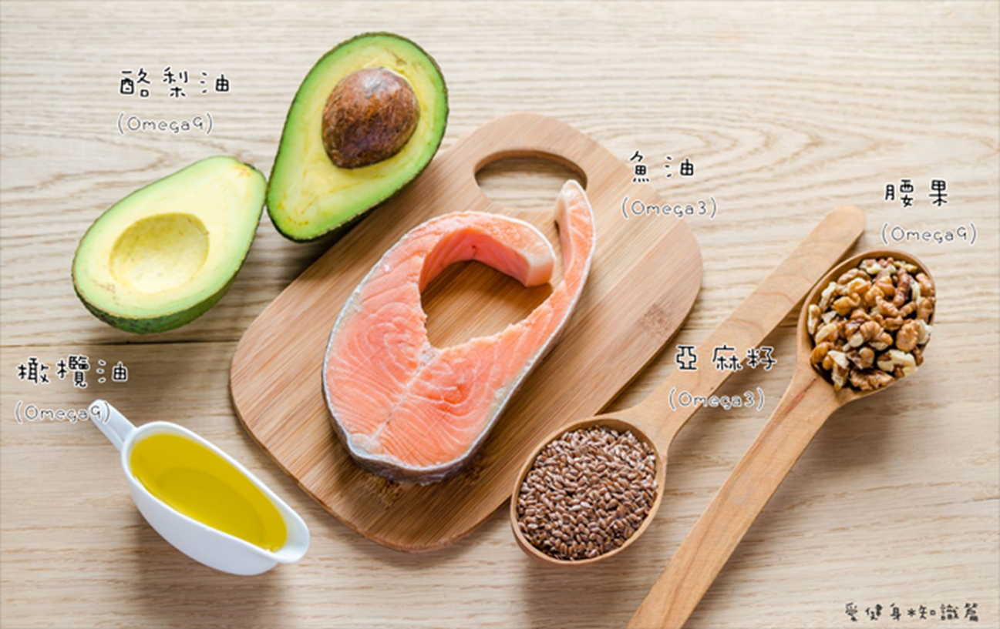
優質油脂來源

Slide 35
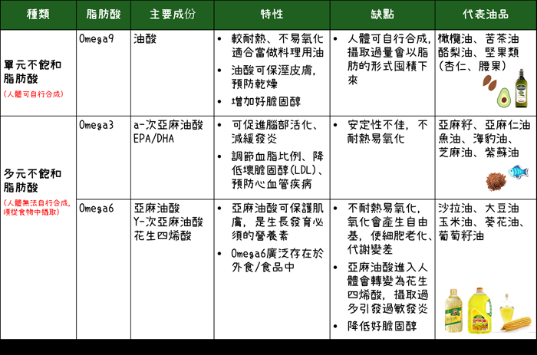

Slide 36
人體脂肪的分布
血脂肪
內臟脂肪
皮下脂肪

Slide 37
血脂肪
項目 | 理想(高風險) | 中風險 | 低風險
總膽固醇 | ≦200 | ≦220 | ≦240
三酸甘油脂 | ≦150 | ≦400 | ≦500
低密度脂蛋白 (壞的膽固醇) | ≦130 | ≦160 | ≦190
高密度脂蛋白 (好的膽固醇) | ≧40，≧70 有額外保護效果

Slide 38
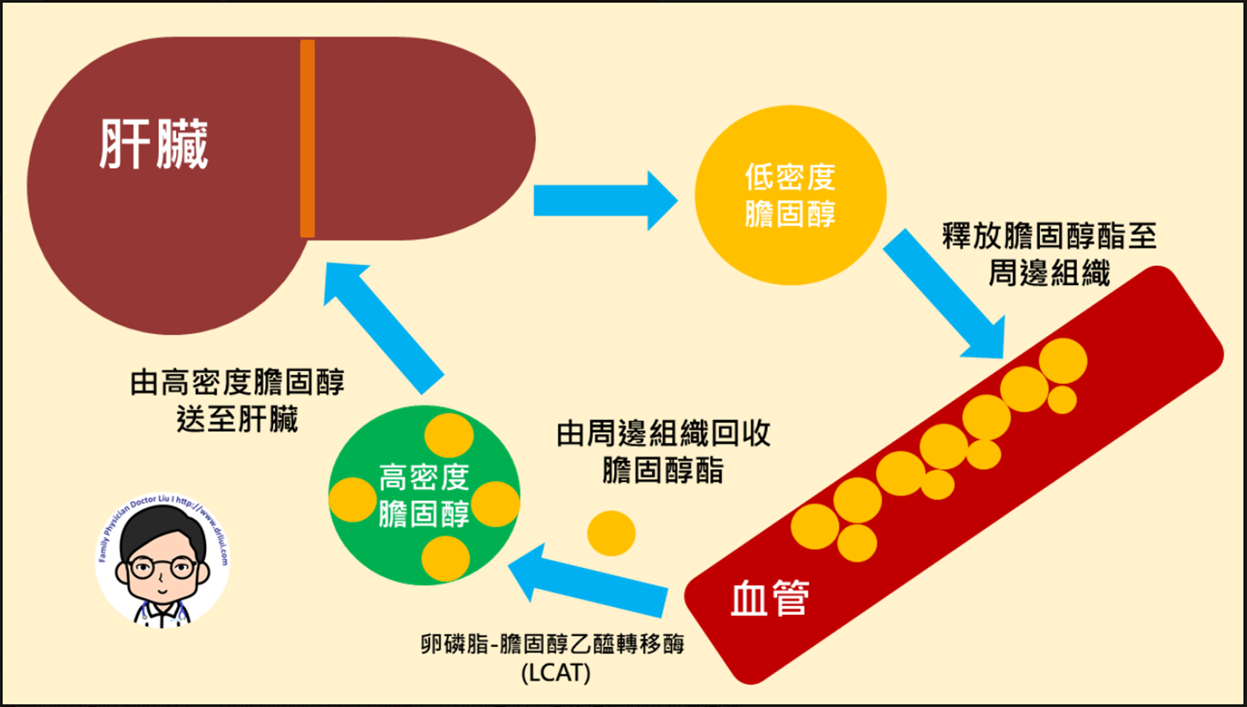
血脂肪

Slide 39
內臟脂肪
腰圍
  男生 < 90cm
  女生 < 80cm
與心血管疾病有正相關

Slide 40
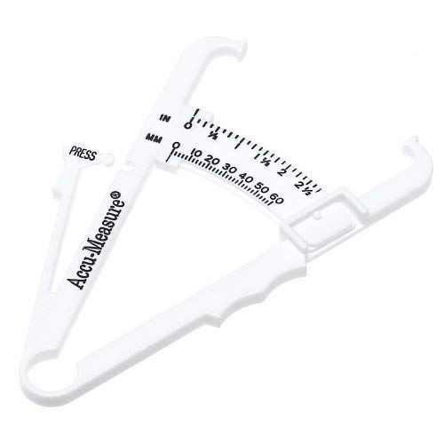
皮下脂肪

Slide 41
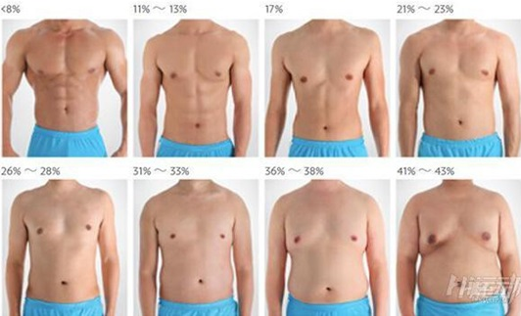
皮下脂肪

Slide 42
體態，體重，體能
體態 → 體脂夾，腰圍
體重 → BMI
體能 → 波比跳，重量訓練

Slide 43
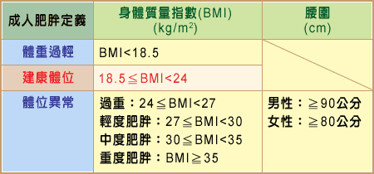
BMI

Slide 44
體能
波比跳
重量訓練
  握推 (伏地挺身)
  硬舉
  深蹲 (深蹲跳)

Slide 45
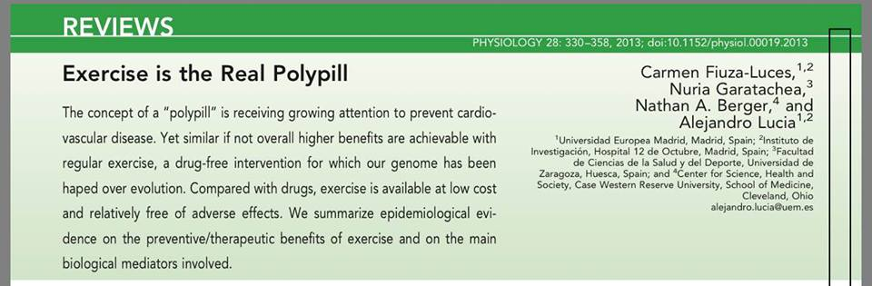
運動

Slide 46
穴道按摩
下肢穴道按摩
  梁丘穴(外側)
    伸展膝蓋用力時，筋肉凸出處的凹窪
    膝腫痛，胃痛、腹瀉等。
  血海穴(內側)
    當股四頭肌内側頭的隆起處
    膝蓋痛，婦女病(月經不適，更年期不適)

Slide 47
穴道按摩
上肢穴道按摩
  風池穴(頸後)
    項部枕骨下，斜方肌上部外緣與胸鎖乳突肌上端後緣之間凹陷處。
    感冒，鼻炎等。
  肩井穴(肩部)
    當大椎與肩峰端連線的中點處。
    神疲乏力，嗜眠，胸悶，頭暈，頭痛。

Slide 48
Q&A

